Slide 1
ПРОЕКТ ПЛАНИРОВКИ И ПРОЕКТ МЕЖЕВАНИЯ ТЕРРИТОРИИ, ОГРАНИЧЕННОЙ УЛИЦАМИ ОРДЖОНИКИДЗЕ, ВОЛОГОДСКОЙ, ИНТЕРНАЦИОНАЛЬНОЙ И СЕРГЕЯ ВОСТРЕЦОВА В КАЛИНИНСКОМ РАЙОНЕ ГОРОДСКОГО ОКРУГА ГОРОД УФА РЕСПУБЛИКИ БАШКОРТОСТАН
ЗАКАЗЧИК: ООО «Специализированный застройщик управление комплексной застройки №6 КПД"
ИСПОЛНИТЕЛЬ: МУП «АПБ» г.Уфы
1

Slide 2
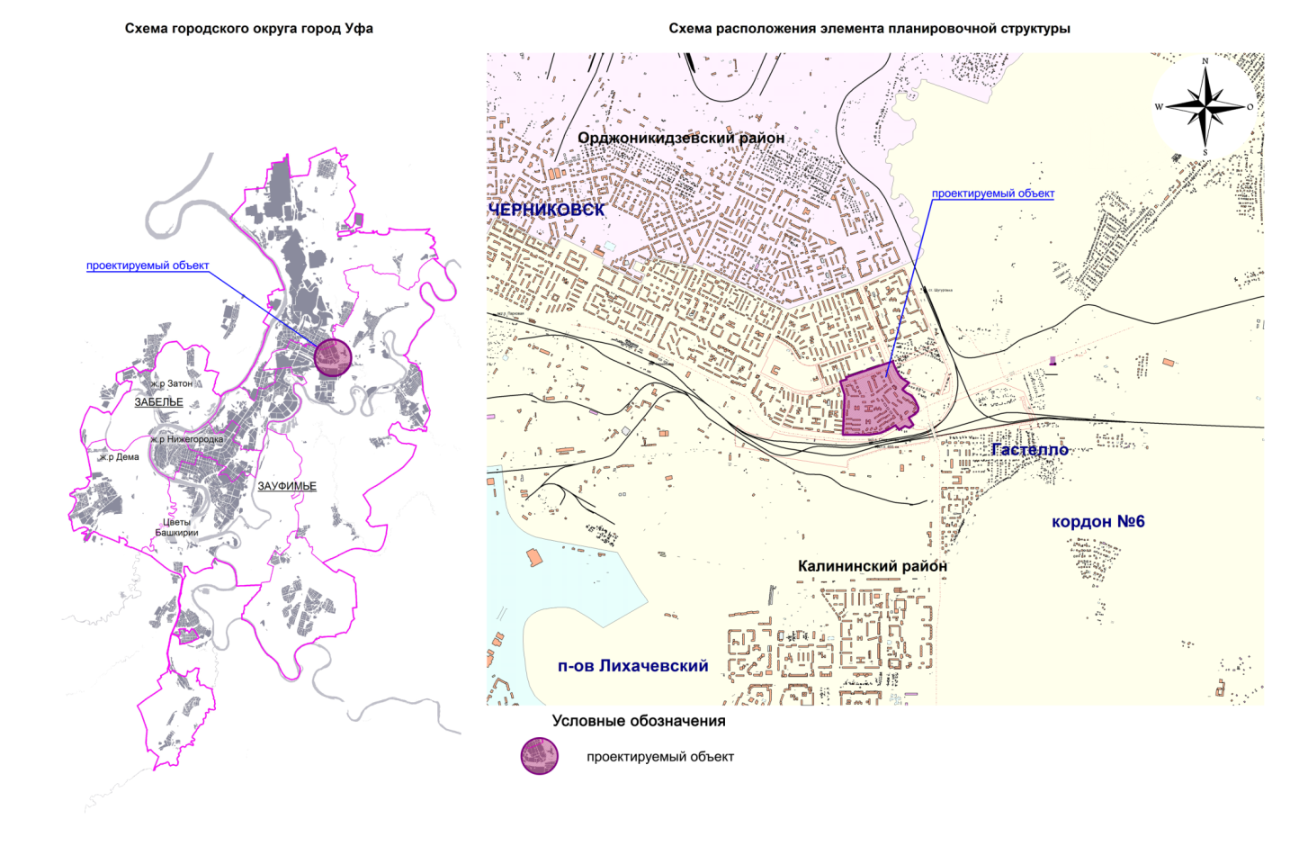
Схема расположения элемента планировочной структуры
2

Slide 3
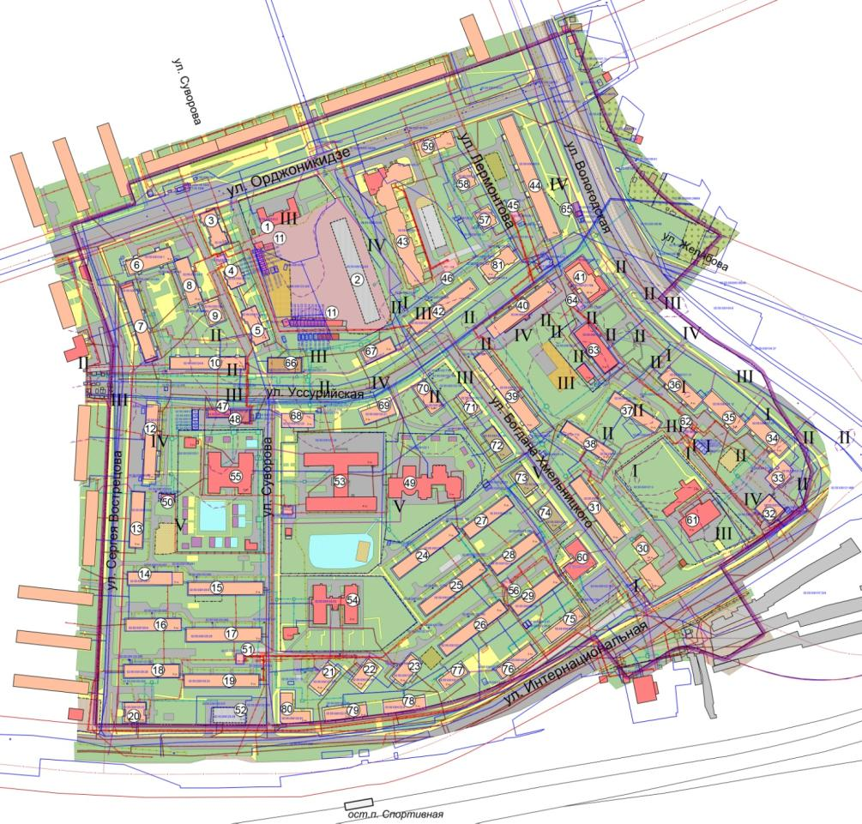
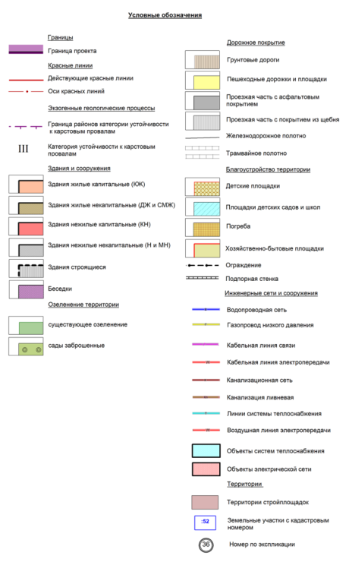
Схема современного использования
3

Slide 4
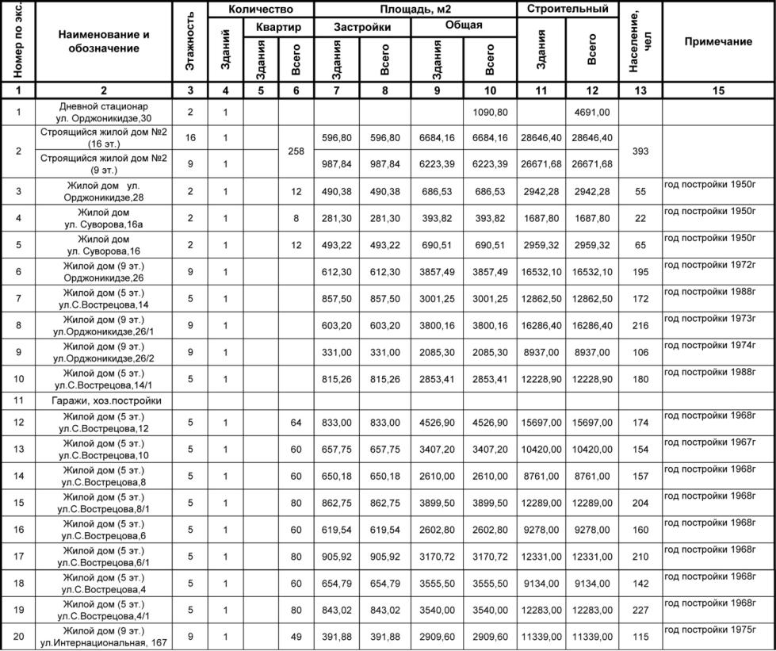
Ведомость существующих зданий и сооружений
4

Slide 5
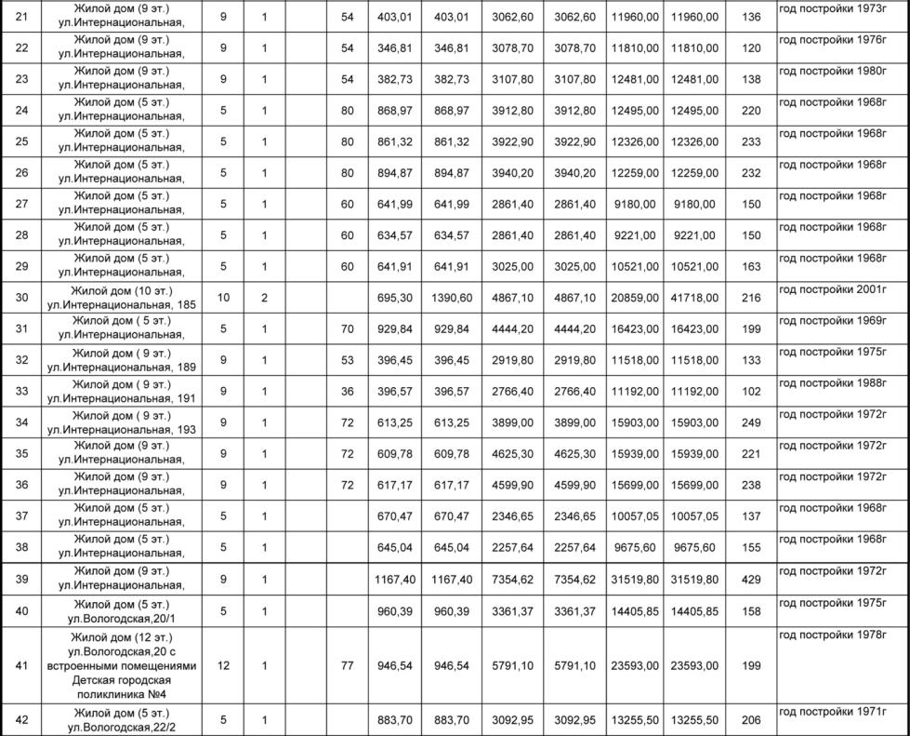
Ведомость существующих зданий и сооружений
5

Slide 6
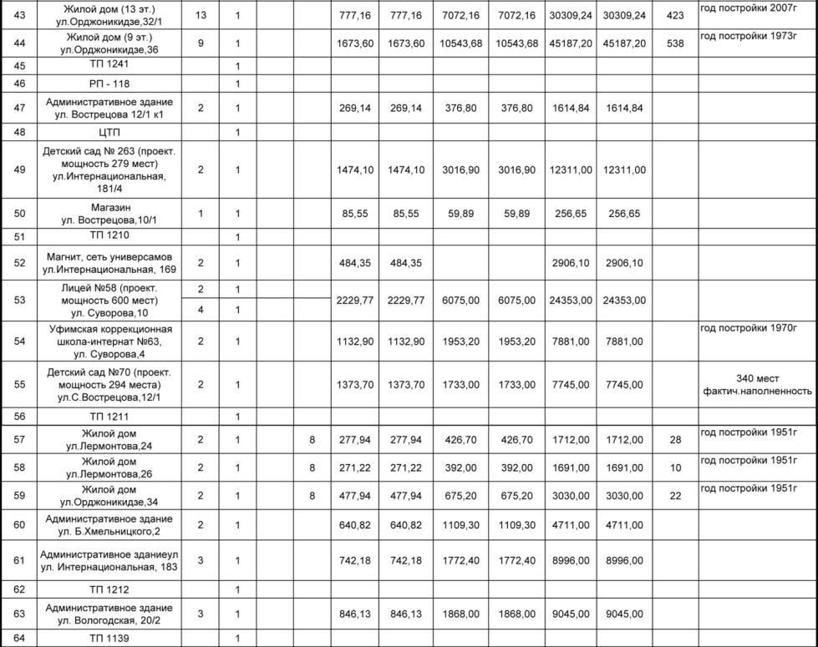
Ведомость существующих зданий и сооружений
6

Slide 7
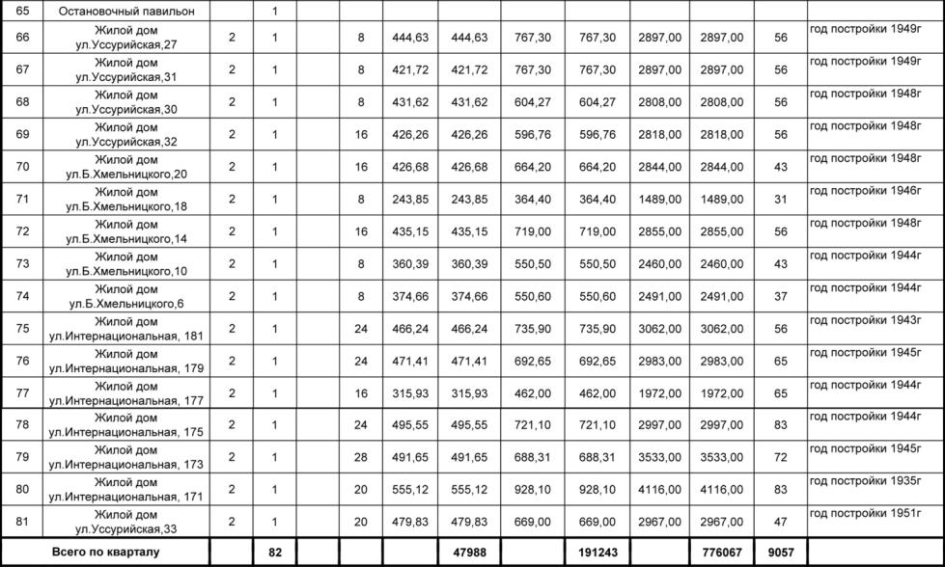
Ведомость существующих зданий и сооружений
7

Slide 8
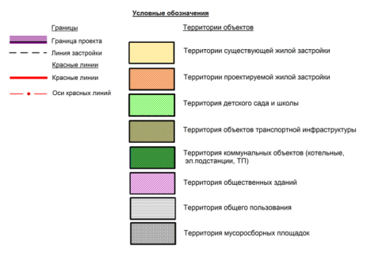
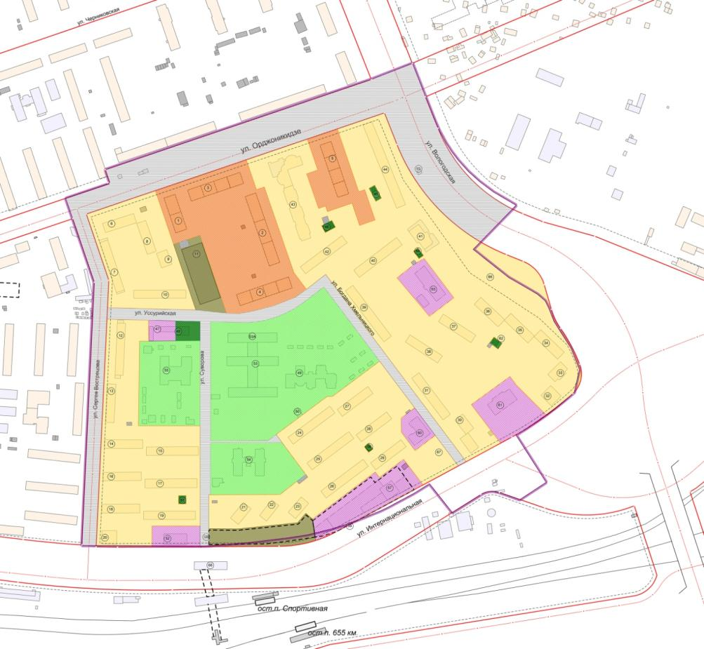
Схема границ зон планируемого размещения объектов капитального строительства
8

Slide 9
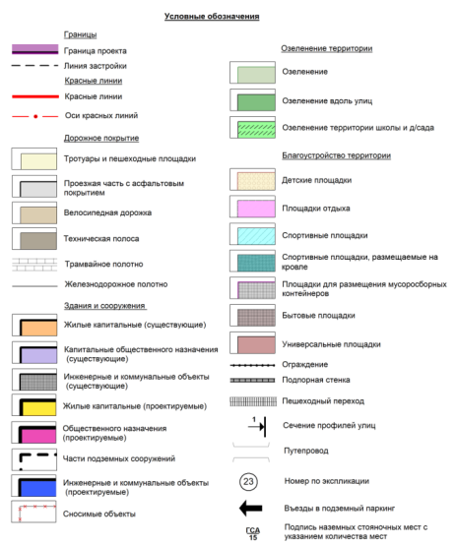
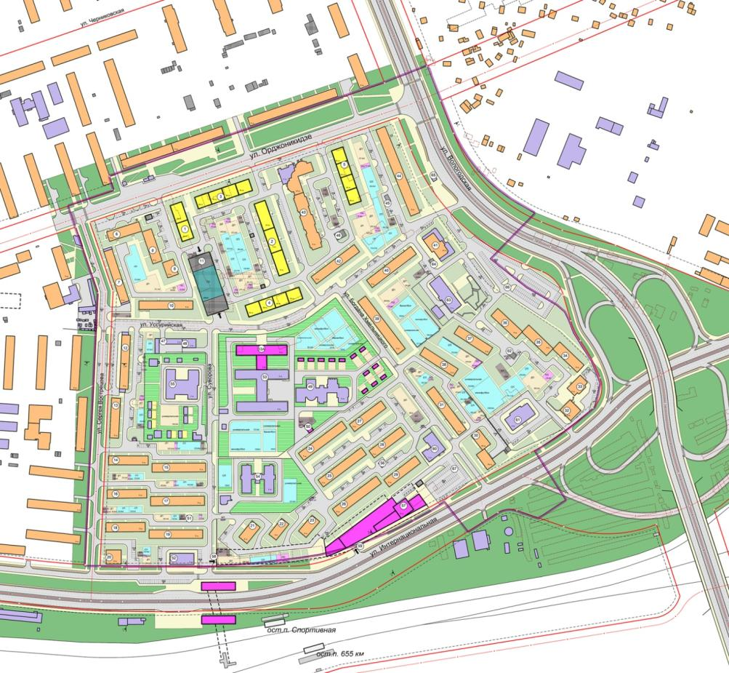
Схема планировочной организации территории
9

Slide 10
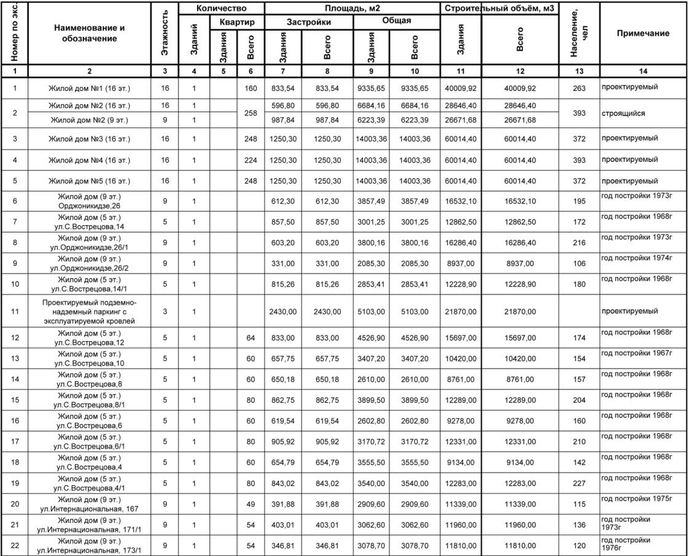
Ведомость зданий и сооружений
10

Slide 11
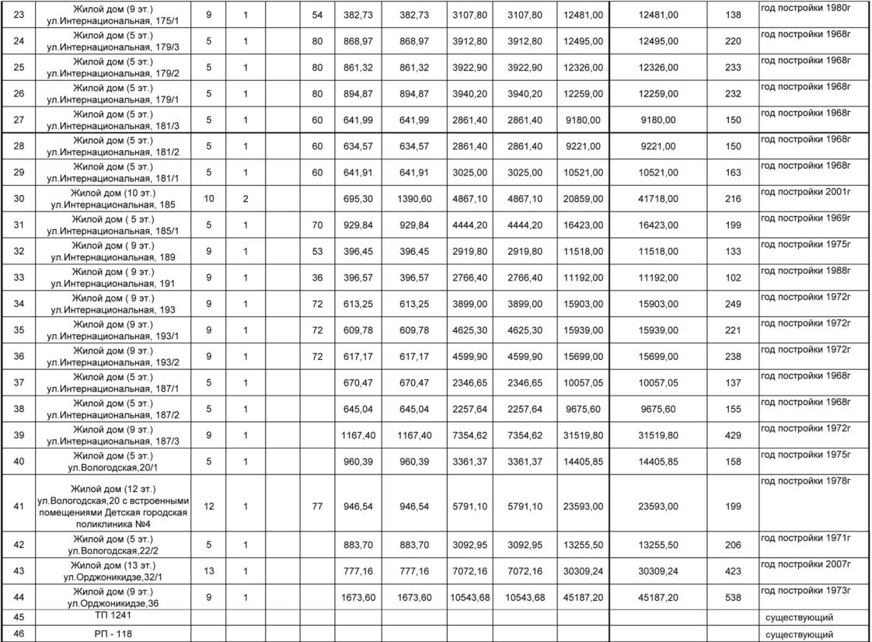
Ведомость зданий и сооружений
11

Slide 12
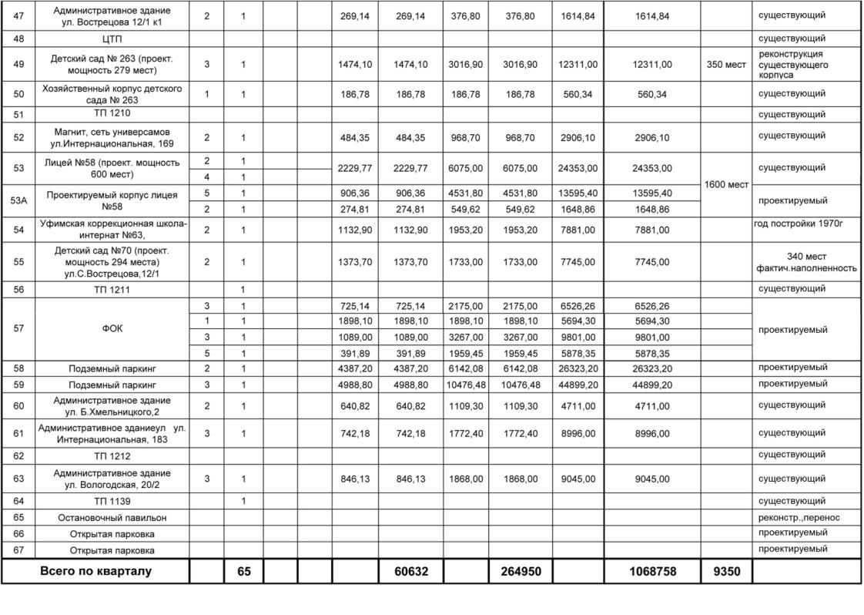
Ведомость зданий и сооружений
12

Slide 13
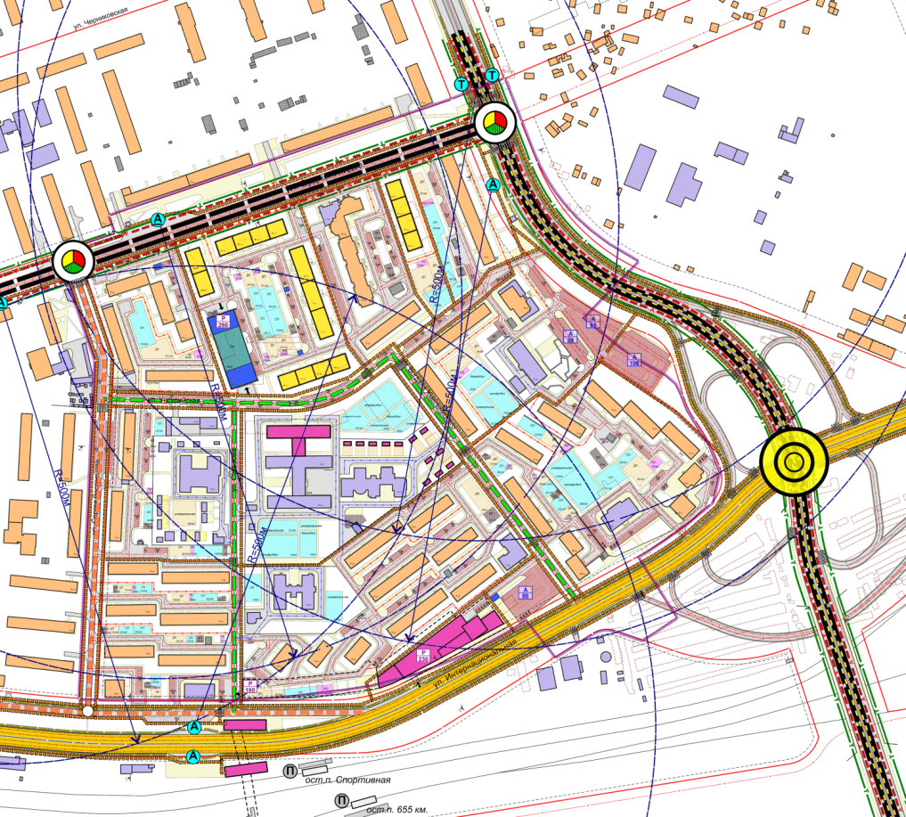
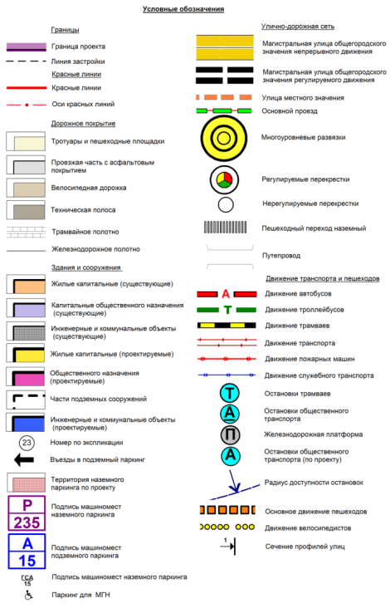
Схема организации улично-дорожной сети и схема движения транспорта
13

Slide 14
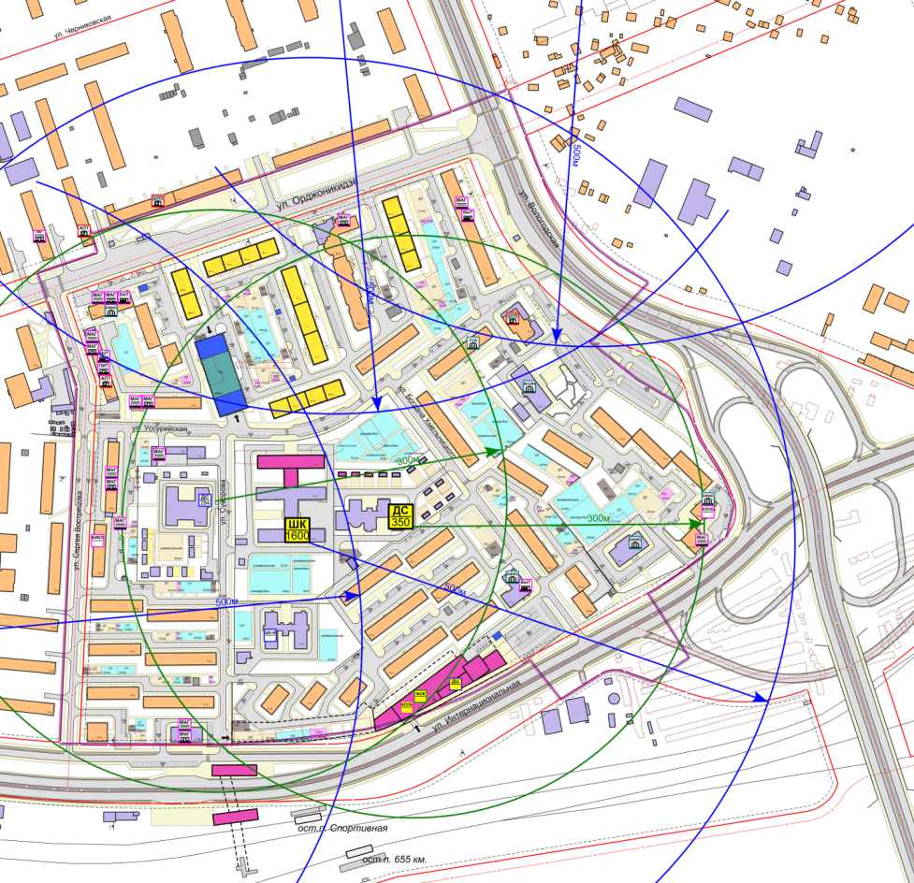
Схема обслуживания населения
14

Slide 15
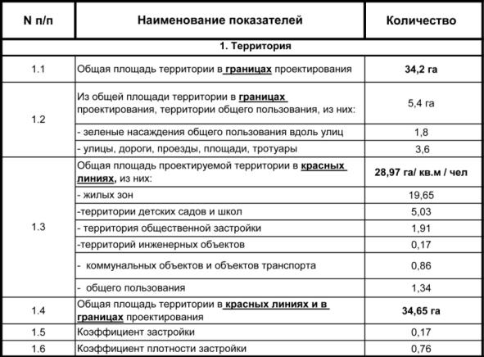
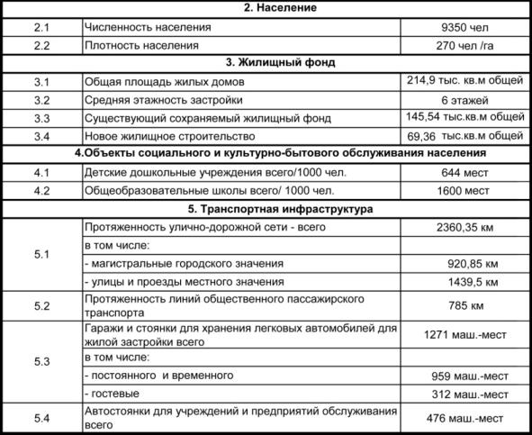
Технико-экономические показатели
15

Slide 16
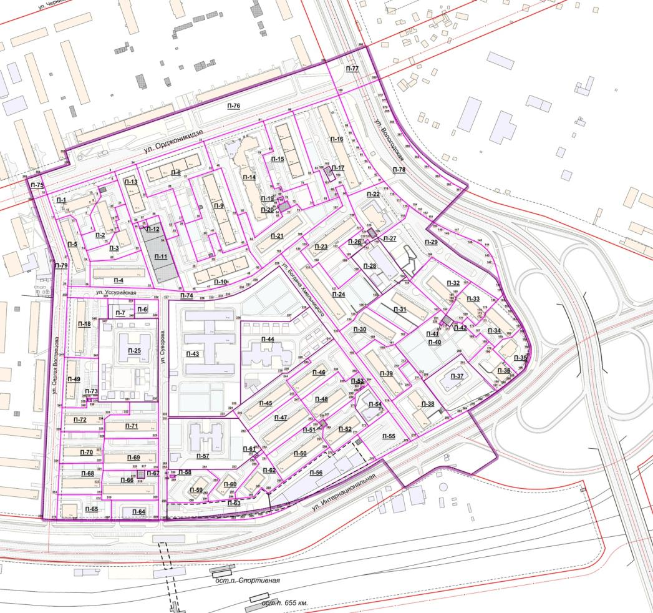
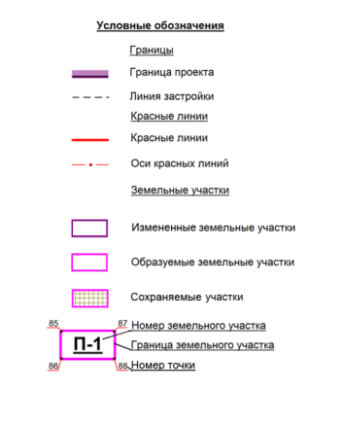
Разбивочный план межевания территории
16

Slide 17
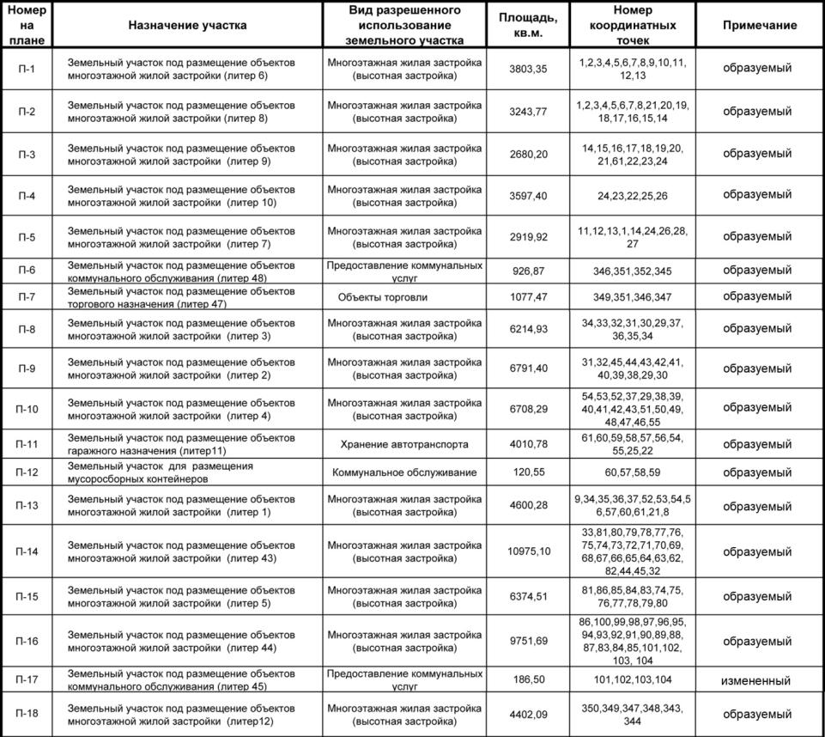
Ведомость земельных участков
17

Slide 18
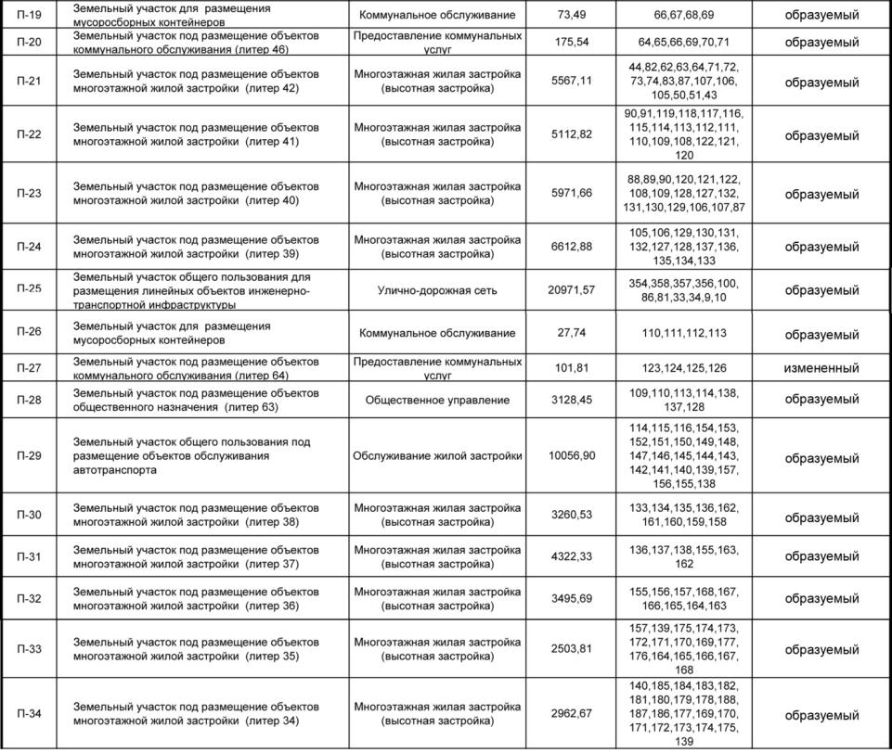
Ведомость земельных участков
18

Slide 19
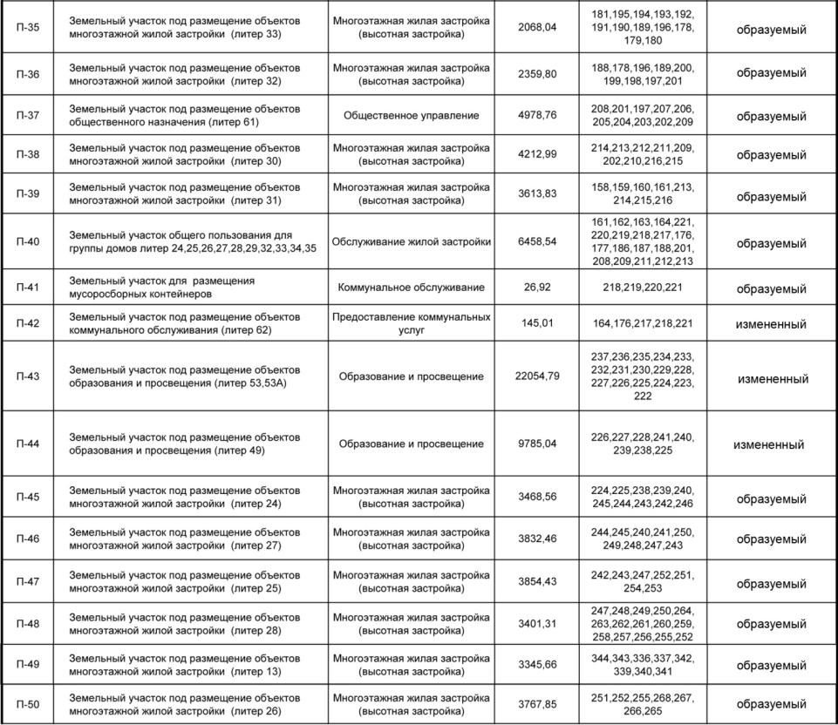
Ведомость земельных участков
19

Slide 20
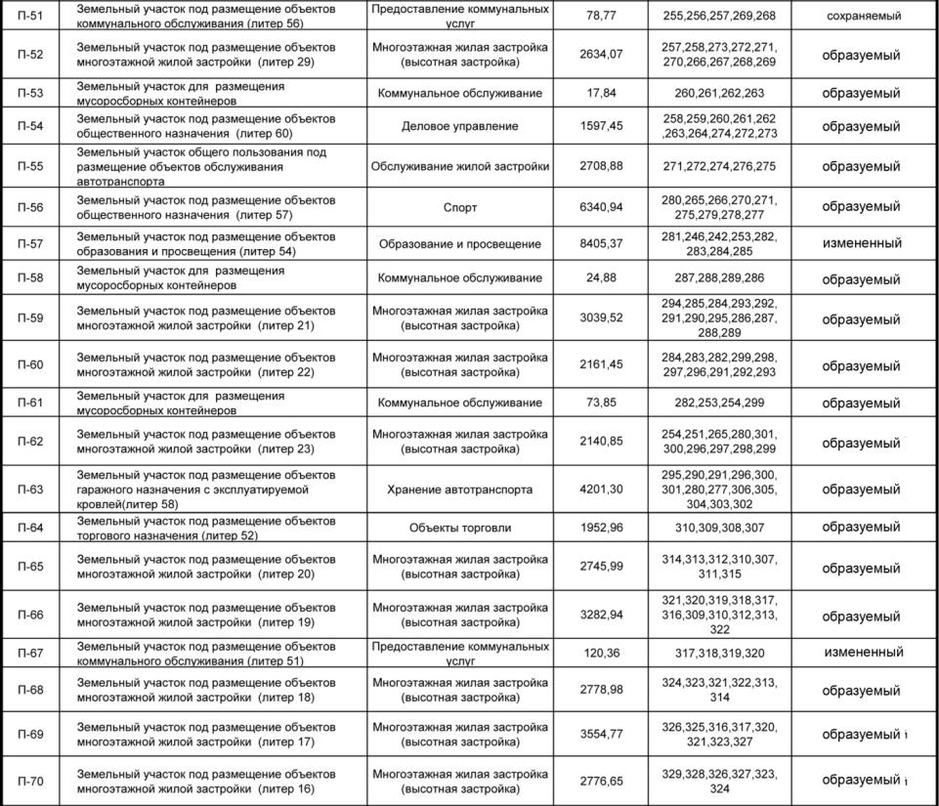
Ведомость земельных участков
20

Slide 21
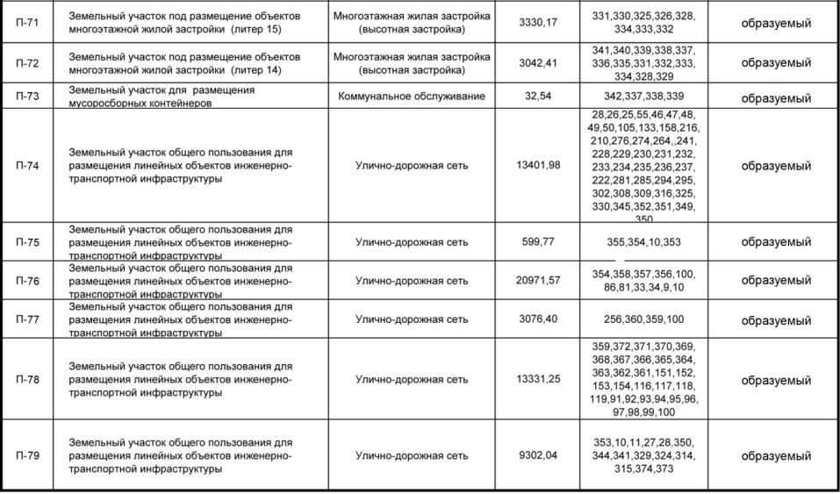
Ведомость земельных участков
21

Slide 22
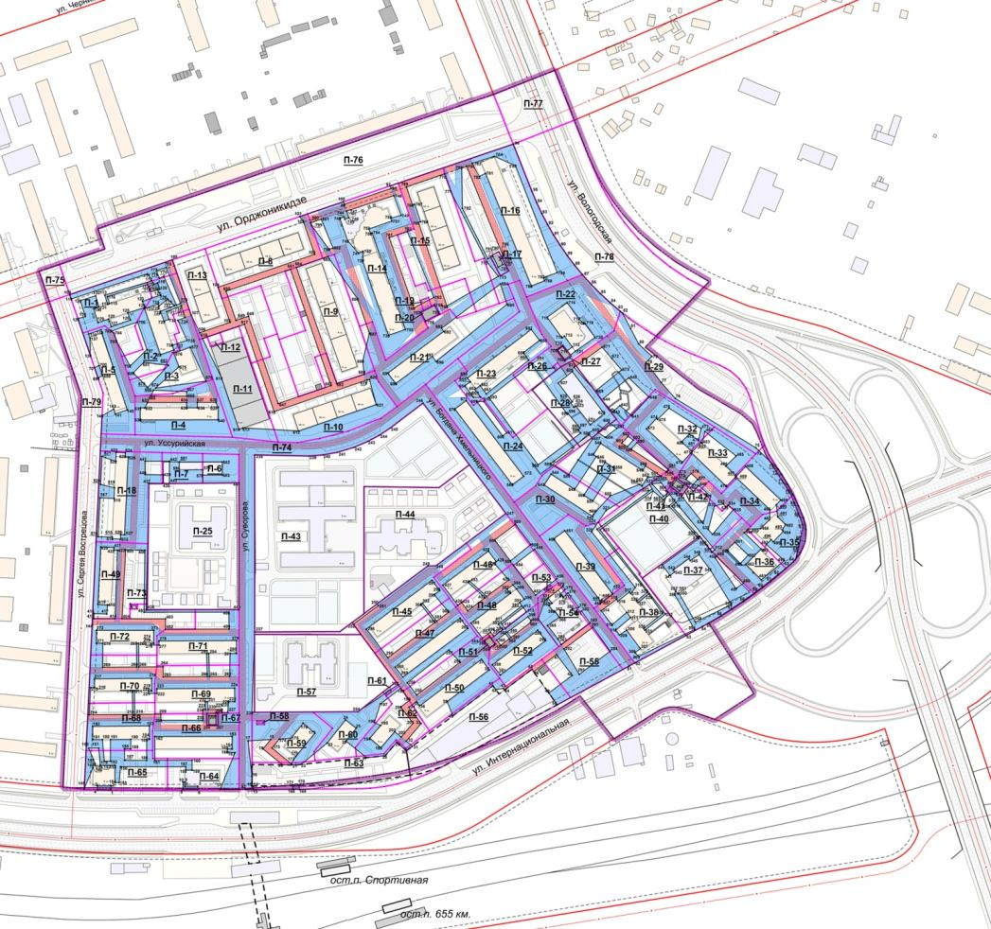
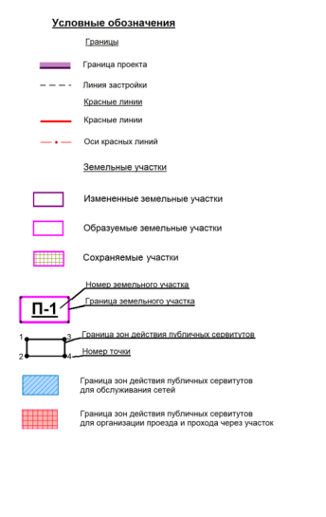
План границ зон действия публичных сервитутов
22

Slide 23
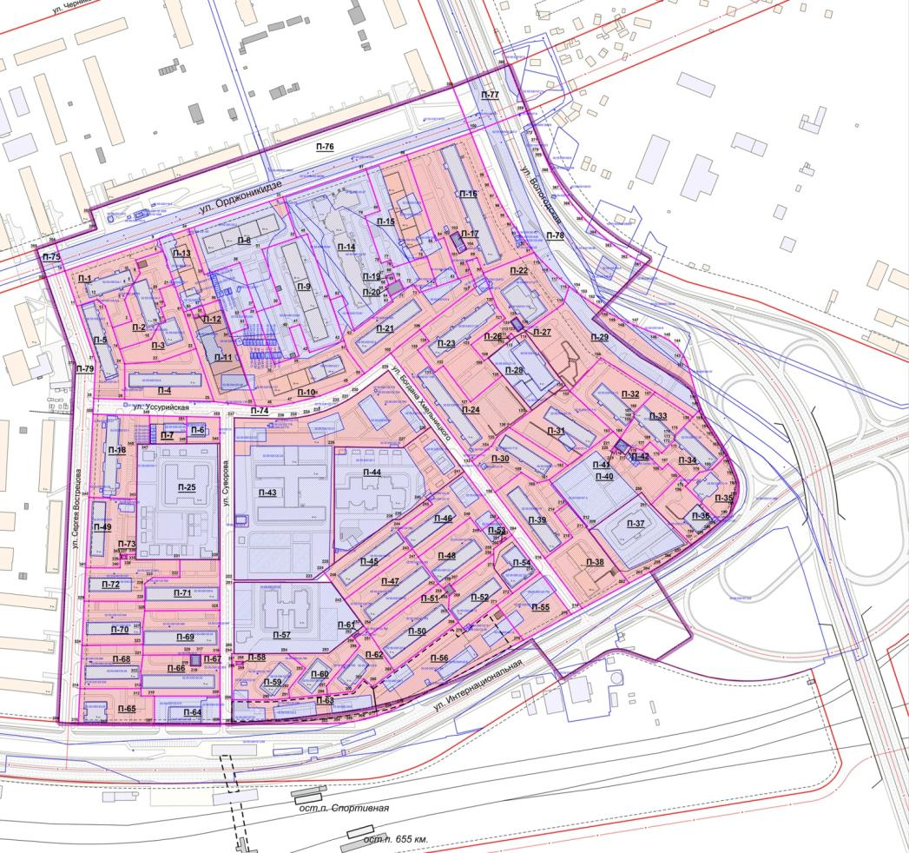
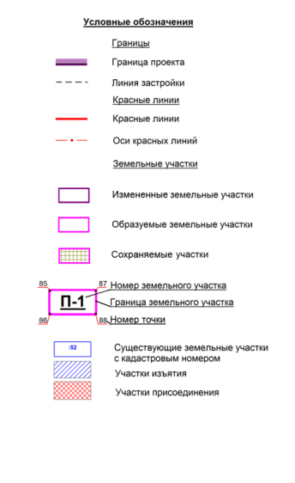
План границ зон земельных участков с оценкой изъятия земель
23

Slide 24
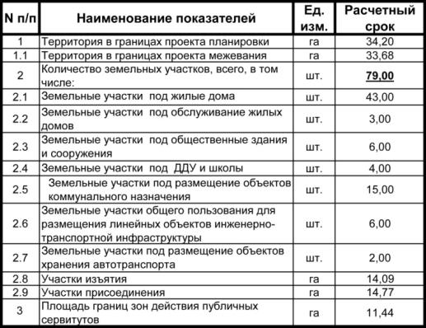
Технико-экономические показатели
24

